Slide 1
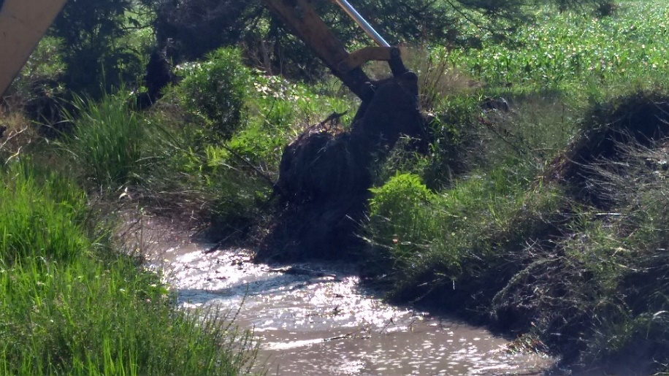
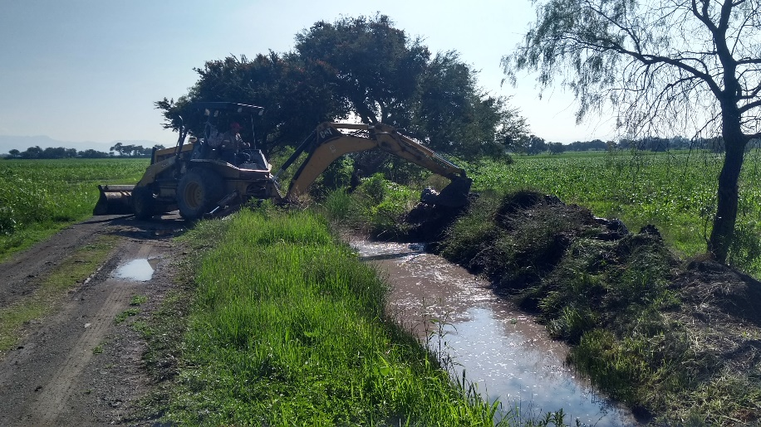
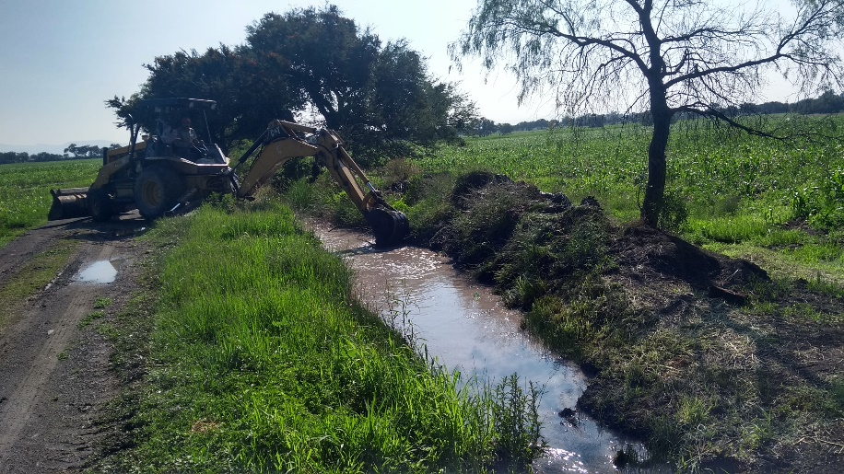
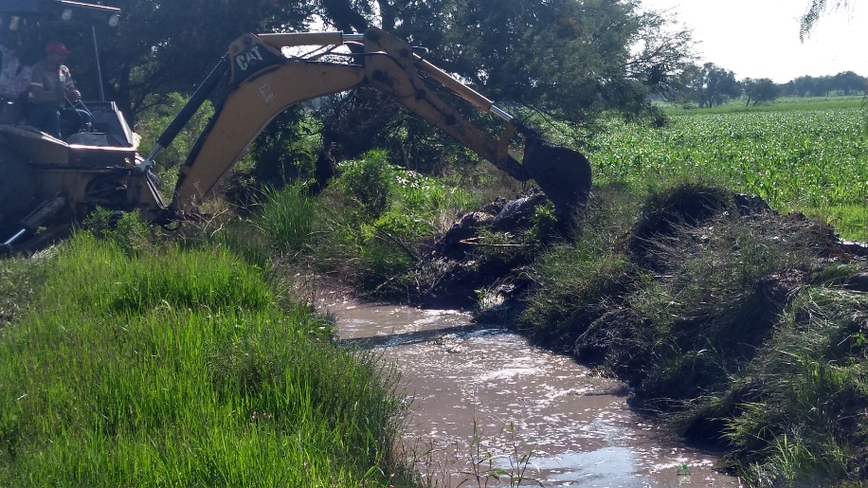
REPORTE MES DE JULIO MAQUINARIA
TRABAJOS EN LA COMUNIDAD DE SAN CRISTOBAL
FECHA INICIO
CONCEPTO
FECHA TERMINO
15/07/2019
DESAZOLVE DE ARROYO
18/07/2019

Slide 2
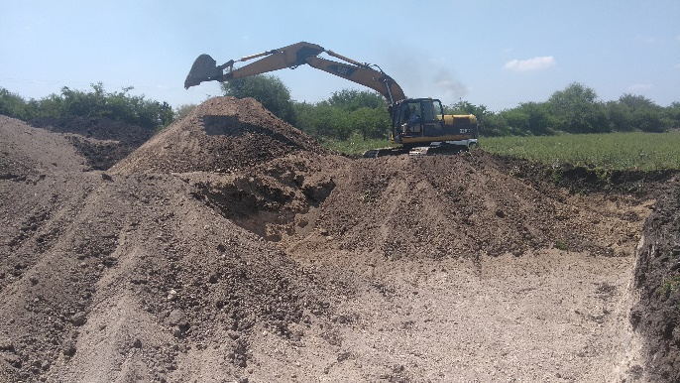
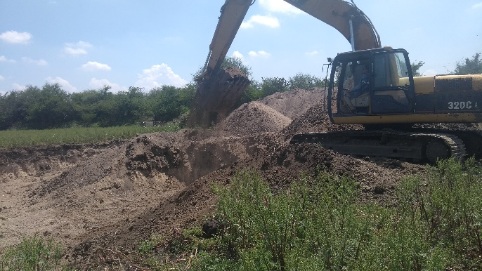
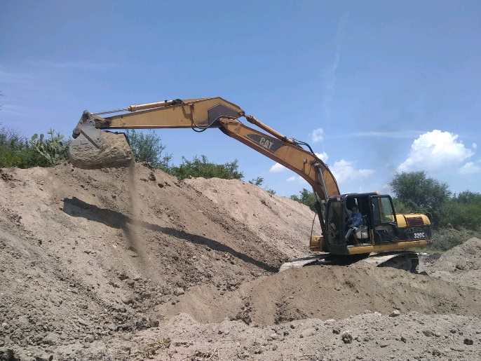
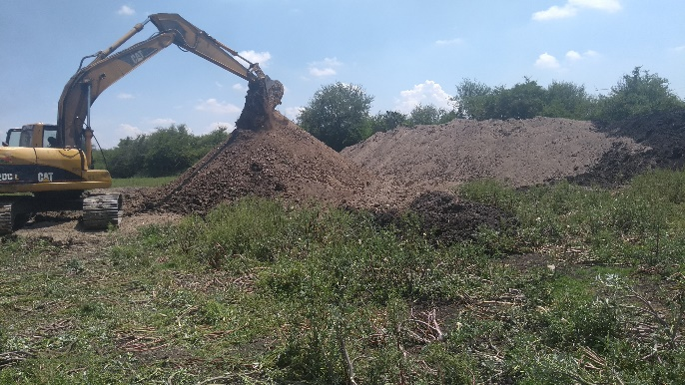
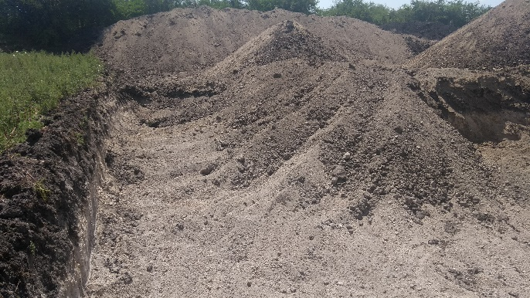
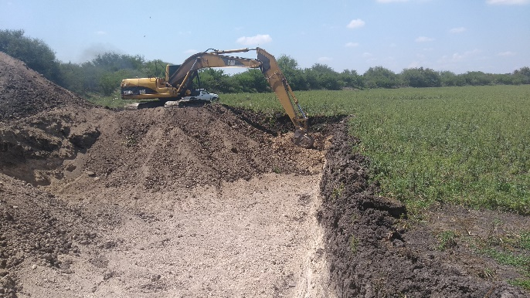
REPORTE MES DE JULIO MAQUINARIA
TRABAJOS EN LA COMUNIDAD EL DESAGUE
FECHA INICIO
CONCEPTO
FECHA TERMINO
02/07/2019
MANIOBRAS PARA FORMAR DESAGUE
31/07/2019

Slide 3
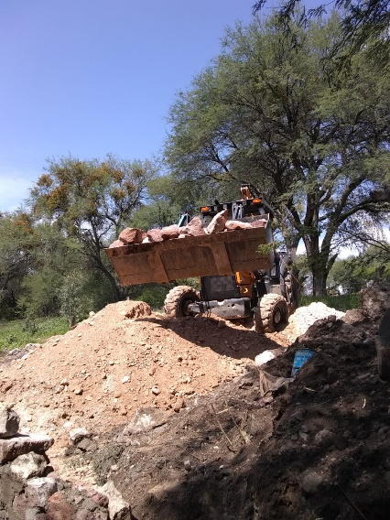
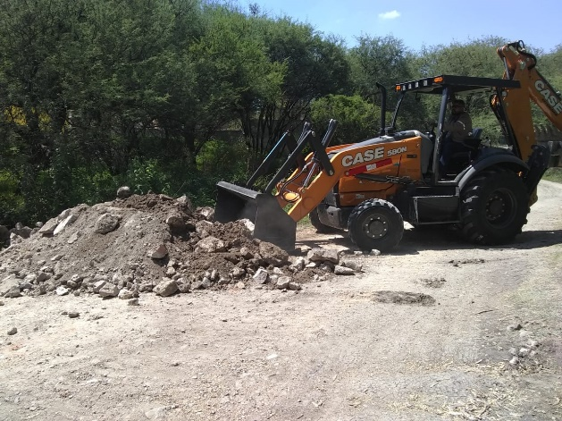
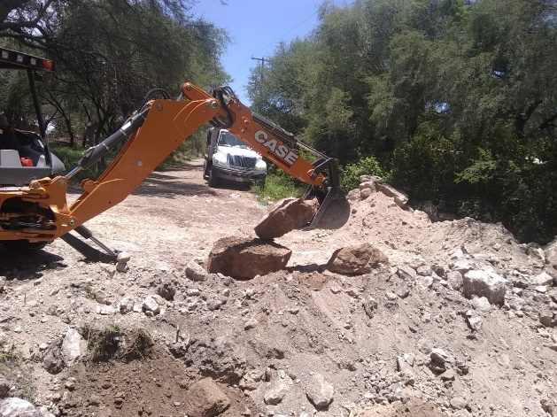
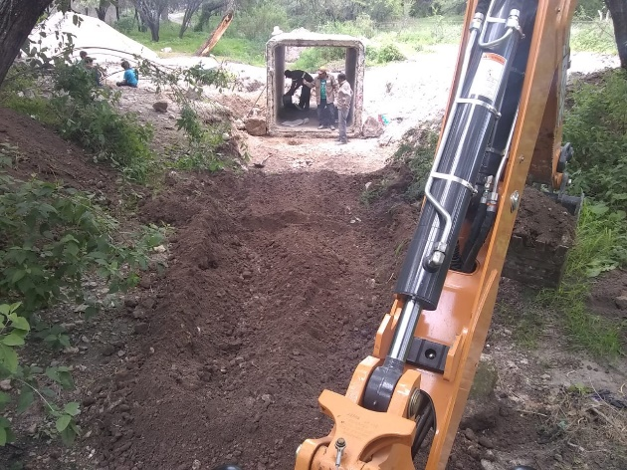
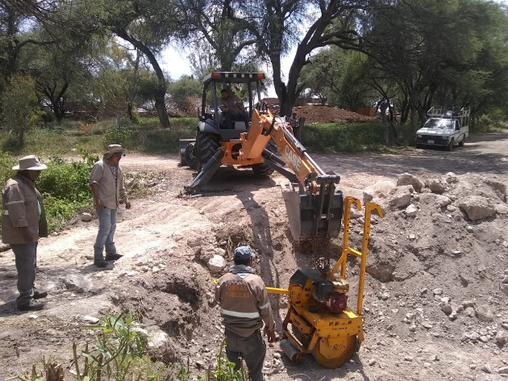
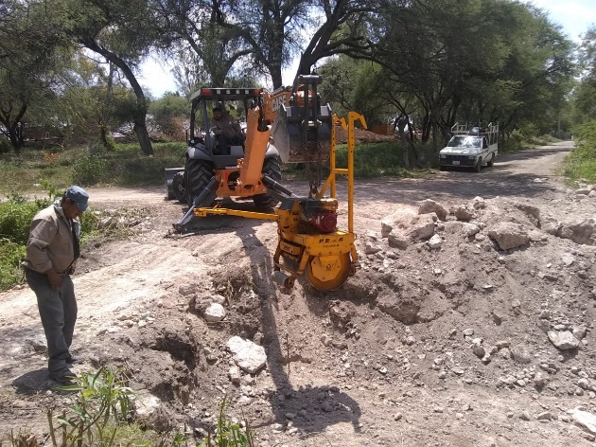
REPORTE MES DE JULIO MAQUINARIA
TRABAJOS EN COMUNIDAD BARRIO DE GUADALUPE DEL MEZQUITILLO
FECHA INICIO
CONCEPTO
FECHA TERMINO
04/07/2019
MANIOBRAS PARA CONSTRUCCION DE PUENTE
31/07/2019

Slide 4
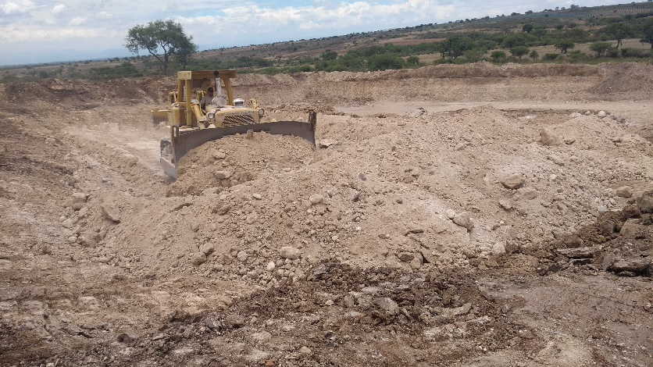
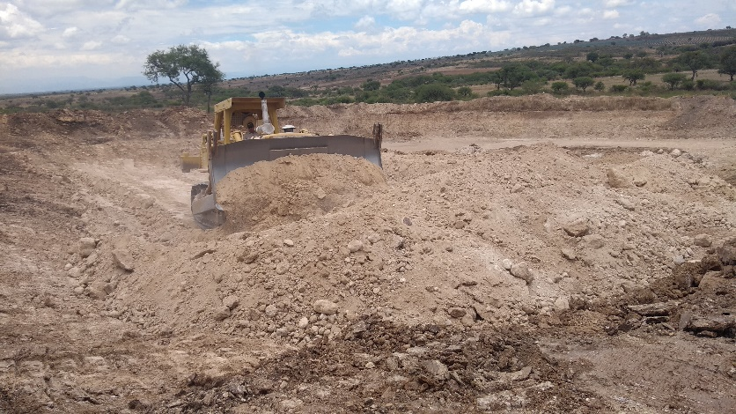
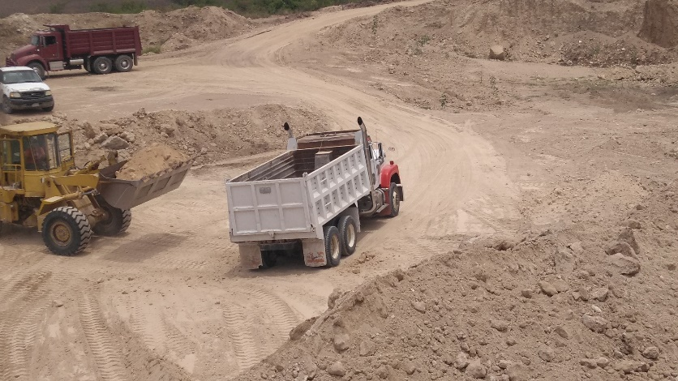
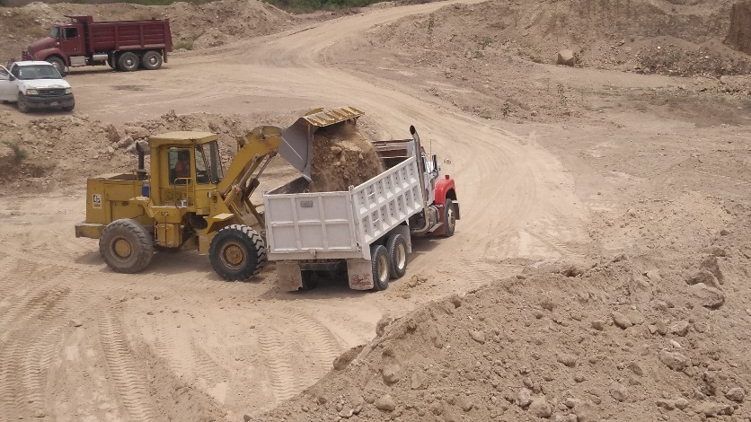
REPORTE MES DE JULIO
MAQUINARIA
BANCO EN LA COMUNIDAD DE SAN RAFAEL
FECHA INICIO
CONCEPTO
FECHA TERMINO
02/07/2019
MANIOBRAS PARA AFLOJAR Y APILAR TEPETATE PARA REVESTIMIENTOS
23/07/2019

Slide 5
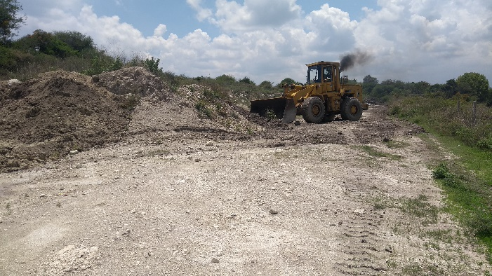
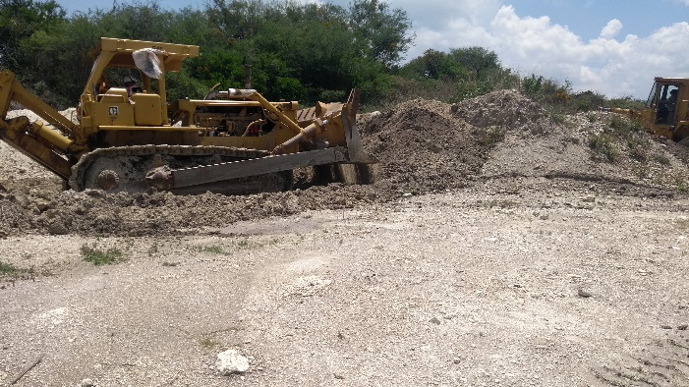
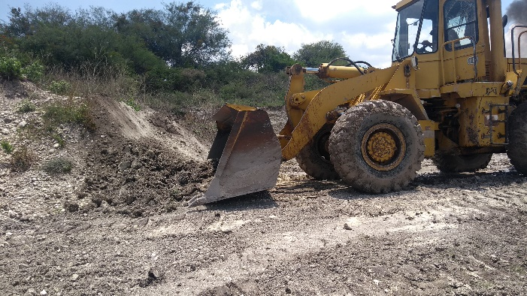
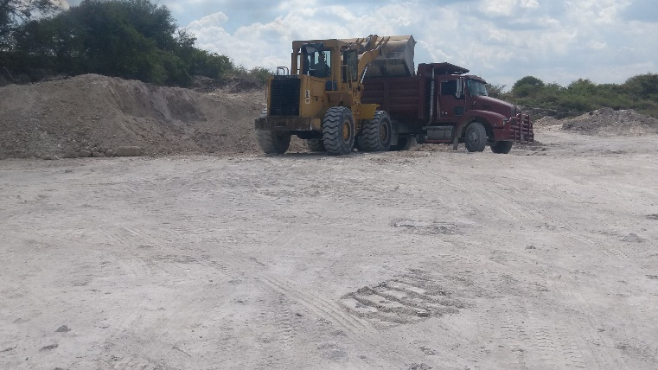
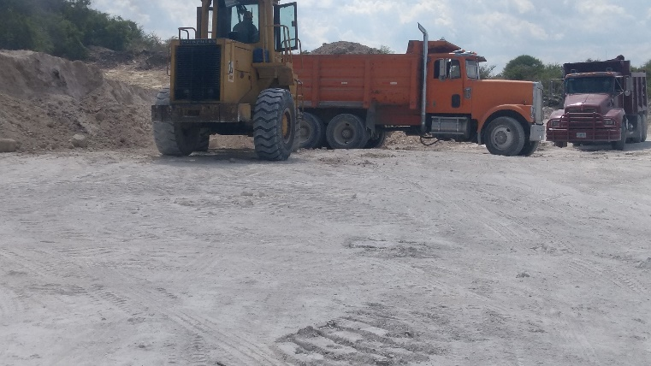
REPORTE MES DE JULIO
MAQUINARIA
BANCO EN LA COMUNIDAD EL PANAL
FECHA INICIO
CONCEPTO
FECHA TERMINO
24/07/2019
MANIOBRAS PARA AFLOJAR Y APILAR TEPETATE PARA REVESTIMIENTOS
31/07/2019

Slide 6
SOLICITUDES RECIBIDAS
EN EL MES DE JULIO
CONTROL | SOLICITANTE | SOLICITUD | LUGAR | FECHA DE INGRESO | MODALIDAD | OBSERVACIONES
292 | SIXTO ORNELAS AVIÑA DELEGADO DE LA COMUNIDAD CENTRO DEL MEZQUITILLO | LIMPIEZA DE CAMPO DE FUT BOL | CENTRO DEL MEZQUITILLO | 01/07/2019
293 | ELISEO REYES NAVARRO COMISARIADO EJIDAL | REHABILITACION DE CAMINOS | EJIDO DE SAN ROQUE DE TORRES | 01/07/2019
299 | FRANCISCO GUTIERREZ HERNANDEZ | SOLICITUD DE VIAJES DE CASCAJO PARA REHABILITAR LA CALLE NICOLAS BRAVO DE LA COMUNIDAD | EL MEZQUITILLO | 03/07/2019
301 | SILVIA TAVAREZ MUÑOZ DELEGADO 4761110982, 7482171 | SOLICITUD DE MATERIAL PARA REHABILITAR LAS CALLES PUEBLA, DURANGO, HIDALGO, ASI COMO EL CARRIL PARA LAS PALOMAS | SAN ROQUE DE MONTES | 15/07/2019
302 | SILVIA TAVAREZ MUÑOZ DELEGADO 4761110982, 7482171 | SOLICITUD DE MAQUINARIA PARA EMPAREJAR LAS CALLES SINALOA, PUEBLA, DURANGO, HIDALGO, | SAN ROQUE DE MONTES | 15/07/2019
304 | WILFRIDO GODINEZ MEZA DELEGADO 4761459777 | SOLICITUD DE MATERIAL Y MAQUINARIA PARA REHABILITAR LAS CALLES RAMON ASCENCIO, AVENIDA JARALILLO, JACINTO ORNELAS, Y LAZARO CARDENAS | EL JARALILLO | 15/07/2019
305 | VALENTE VERA REYES DELEGADO 4761407031, 4767482132 | SOLICITUD DE LIMPIEZA DEL TAJO EN LAS CALLES AMERICA DEL SUR HASTA EL FONDO DE LA COMUNIDAD | ARROYO SECO | 15/07/2019
306 | JUAN LUIS MENDOZA PADILLA DELEGADO 4761195079 | SOLICITUD DE MATERIAL Y MAQUINARIA PARA REHABILITAR LAS CALLES 20 DE NOVIEMBRE Y PEDRO PADILLA DE LA COMUNIDAD | EL NACIMIENTO | 15/07/2019
307 | MIGUEL ESPINOSA LANDEROS | REHABILITACION Y/O REVESTIMIENTO DE CAMINO PRINCIPAL DE APORX. 1 KM. | SAN ANTONIO DE FUNES | 15/07/2019

Slide 7
SOLICITUDES RECIBIDAS
EN EL MES DE JULIO
CONTROL | SOLICITANTE | SOLICITUD | LUGAR | FECHA DE INGRESO | MODALIDAD | OBSERVACIONES
311 | DIONISIO PADILLA RAMIREZ / JUAN LUIS MENDOZA PADILLA | REVESTIMIENTO DE CAMINO 600 MTS. DE LA COMUNIDAD EL NACIMIENTO AL TECUAN | EL NACIMIENTO | 15/07/2019
314 | FEDERICO MEDEL MARTINEZ DELEGADO MUNICIPAL | REHABILITACION DEL CAMINO SACA COSECHAS DE LA COMUNIDAD | PLAN LIBERTADOR | 26/07/2019 | APROX. 900 ML
328 | BARTOLA PALOMINO MUÑIZ DELEGADA 4761406468 | SOLICITUD DE APOYO PARA EL ARREGLO DE TERRENO PARA LAS CARRERAS DE LA FIESTA DE LA COMUNIDAD 25 DE AGOSTO | SAN AGUSTIN | 26/07/2019
330 | MA. LIDIA SERNA PADILLA4772431156, 4776403950, ILARIO SERNA PADILLA 477 109 30 28 | APOYO PATRA EL REVESTIMIENTO DEL CAMINO DE LA COMUNIDAD LA MANGA POR EL VALLADITO | EL PANAL | 26/07/2019

Slide 8
SOLICITUDES ATENDIDAS
EN EL MES DE JULIO
CONTROL | SOLICITANTE | SOLICITUD | LUGAR | FECHA DE INGRESO | MODALIDAD | OBSERVACIONES
255 | ANGELICA MARTINEZ 4765868081 | REHABILITACION DE LA CALLE CHIHUAHUA EN LA COMUNIDAD | EL LIEBRERO | 14/06/2019 | MAQUINARIA, MATERIAL Y CAMIONES | ATENDIDO EL 4 DE JULIO
263 | JOSE DE JESUS GODINEZ CHAVEZ SECRETARIO PARTICULAR | SOLICITUD DE ARREGO DE VADO EN EMPEDRADO A MEXIQUITO | MEXIQUITO | 14/06/2019 | MAQUINARIA, MATERIAL Y CAMIONES | TERMINADO EL 11 DE JULIO
137 | MARIA LETICIA RANGEL RIOS | SOLICITUD DE TEPETATE PARA LA REHABILITACION DE LA CALLE CHIHUAHUA | EL LIEBRERO | 29/03/2019 | MAQUINARIA, MATERIAL Y CAMIONES | TERMINADO EL 04 DE JULIO
138 | MARIA LETICIA RANGEL RIOS | SOLICITUD DE TEPETATE PARA LA REHABILITACION DE LA CALLE CHIHUAHUA | EL LIEBRERO | 29/03/2019 | MAQUINARIA, MATERIAL Y CAMIONES | TERMINADO EL 04 DE JULIO
113 | NICOLAS CASTRO OJEDA 477 471 5216 | SOLICITUD DE LIMPIEZA DE REGADERA EN PREDIO SAN LORENZO DE LA COMUNIDAD | SAN CRISTOBAL | 13/03/2019 | MAQUINARIA | ATENDIDO DEL 15 AL 18 JULIO
190 | JOSE SALAZAR HERNANDEZ 4761491900 | SOLICITUD DE MAQUINARIA PARA HACER LIMPIEZA DE CAMINO A UN COSTADO DE LA EMPRESA DE CONCRETOS | MEZQUITILLO | 29/04/2019 | MAQUINARIA | ATENDIDO DEL 23 AL 25 JULIO
240 | LEOCADIO LIRA LOPEZ | REVESTIMIENTO DE CALLES DE LA COMUNIDAD | NUEVO MEXIQUITO | 30/05/2019 | MATERIAL Y MAQUINARIA | ATENDIDO DEL 11 AL 19 JULIO

Slide 9
REPORTE MES DE JULIO
MAQUINARIA
CONSUMO DE COMBUSTIBLE
MAQUINARIA Y/O VEHICULO | LITROS DE COMBUSTIBLE | TIPO COMBUSTIBLE
TOLVA OP-003 | 0 | DIESEL
TOLVA OP- 008 | 0 | DIESEL
TOLVA OP-009 | 1,668 | DIESEL
TOLVA OP-010 | 1,694 | DIESEL
MOTOCONFORMADORA 140 G OP-017 | 2,360 | DIESEL
MOTOCONFORMADORA 12 G OP-016 | 2,716 | DIESEL
VIBROCOMPACTADOR DYNAPAC OP020 | 2,310 | DIESEL
PAY LOUDER OP-018 | 3,413 | DIESEL
BULL DOSER D-8K OP-021 | 5,448 | DIESEL
EXCAVADORA OP-023 | 2,800 | DIESEL
RETROEXCAVADORA OP-024 | 904 | DIESEL
DUO PACTOR OP-019 | 0 | DIESEL
BOBCAT MINICARGADOR OP-022 | 45 | DIESEL
TANQUE DE COMBUSTIBLE | 20,729 | DIESEL
CAMIONETA TORNADO OP-012 | 304.42 | GASOLINA
CAMIONETA FORD OP-014 | 548 | GASOLINA
MAQUINARIA DE APOYO | 0 | DIESEL
BACHEO | 100 | DIESEL
TRACTOCAMION OP-026 | 0 | DIESEL
RETROEXCAVADORA CASE OP-032 | 607 | DIESEL
TOLVA OP-031 | 1,521 | DIESEL
TOTAL DIESEL | 25,586
TOTAL GASOLINA | 852.42

